Slide 1

Python網路爬蟲
陳維霖
pyt341204

Slide 2
104人力銀行
軟體工程師熱門職缺、程式語言

Slide 3
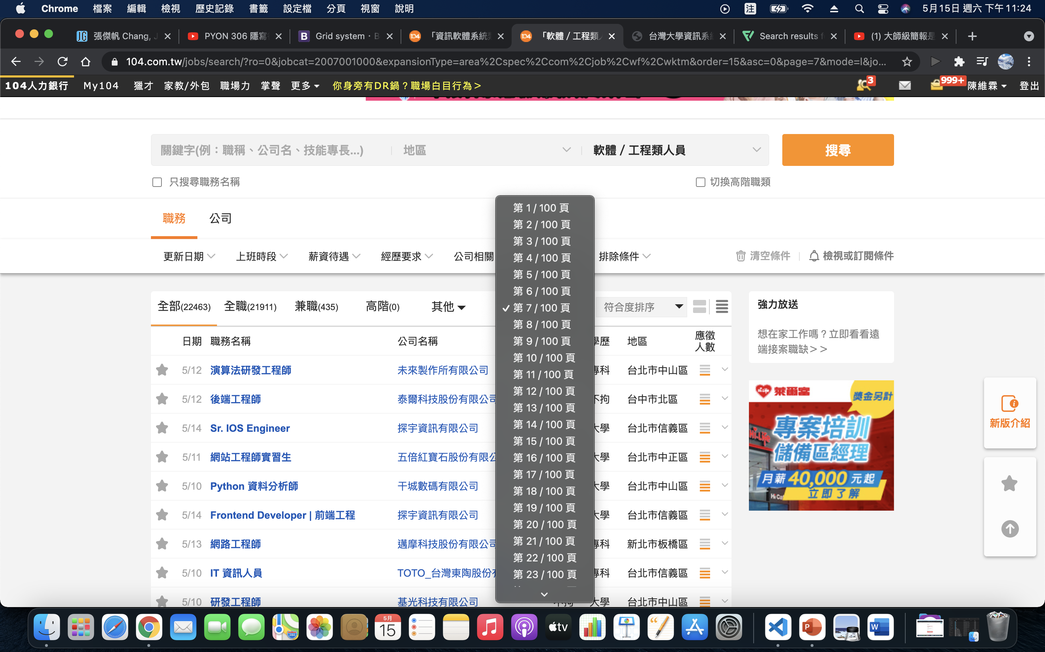
100頁
迴圈

Slide 4
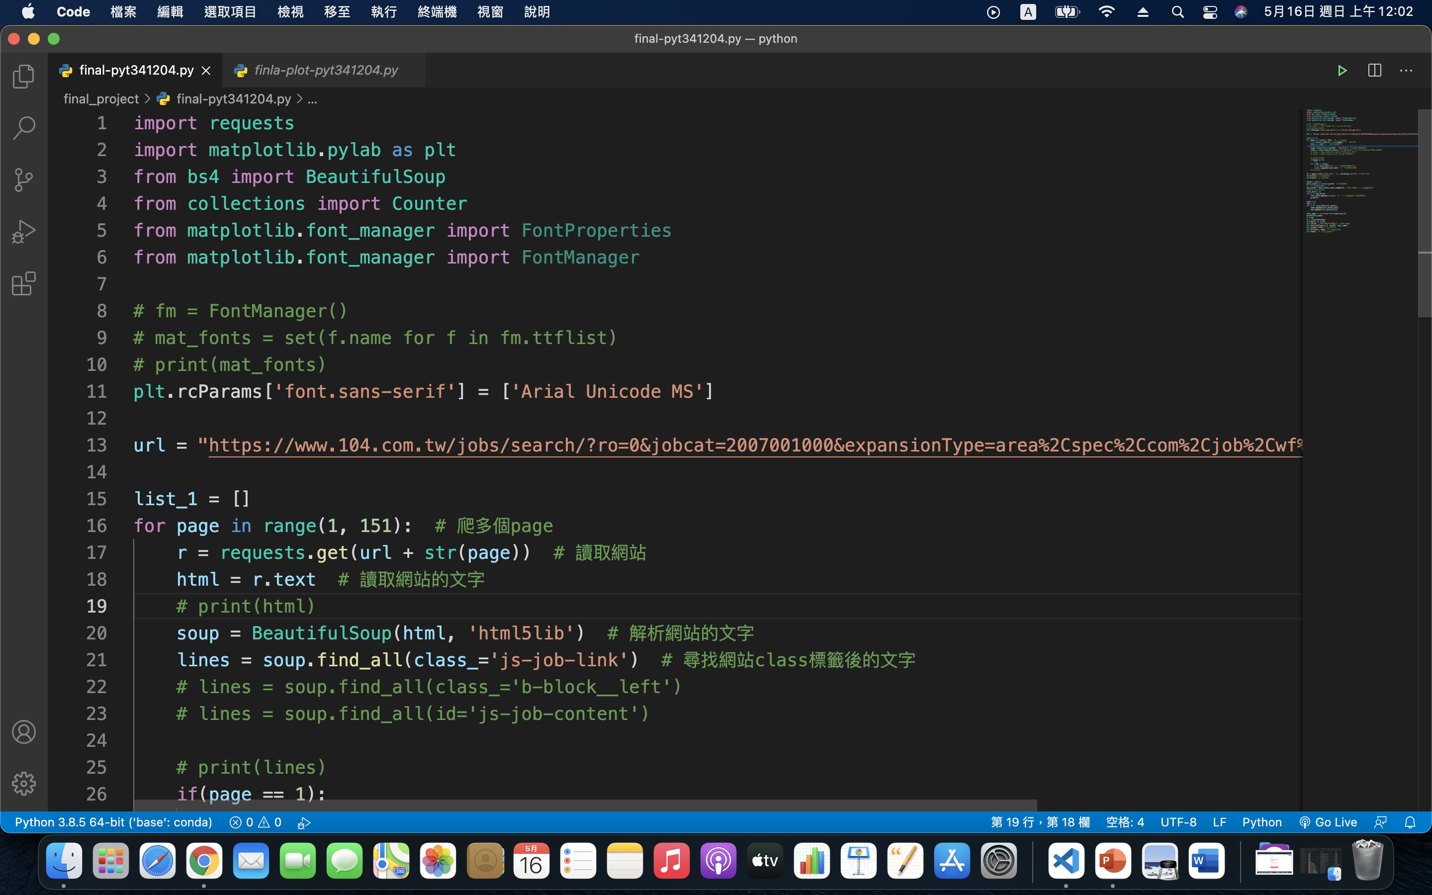

Slide 5
熱門職缺
繪圖
Counter模組
出現頻率最高
matplotlib模組
中文會產生亂碼
rcParams引用中文字型

Slide 6
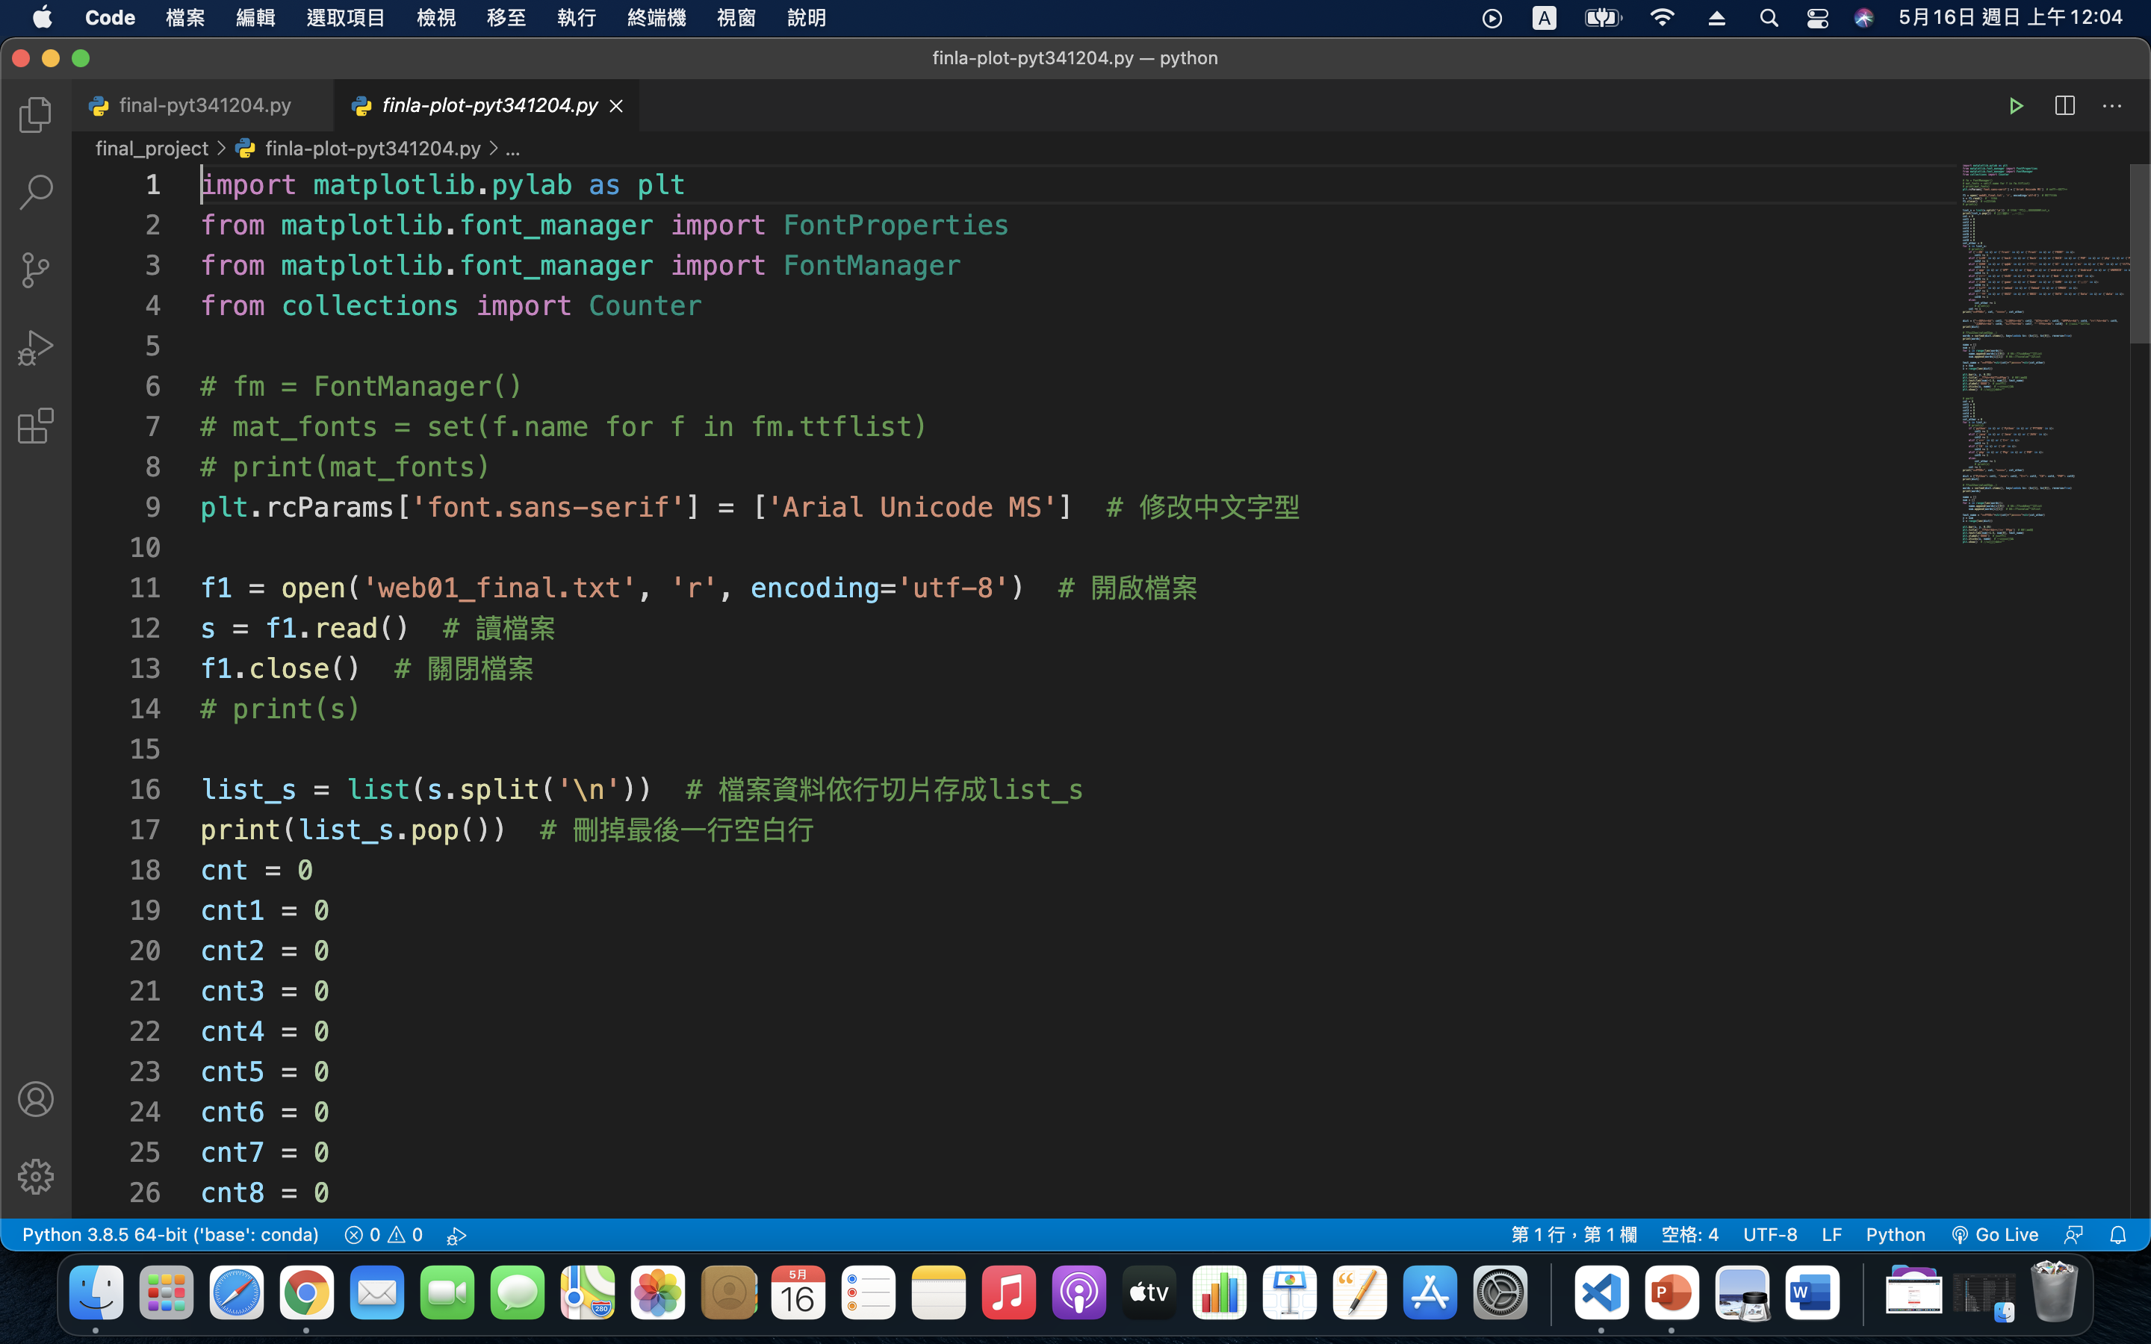
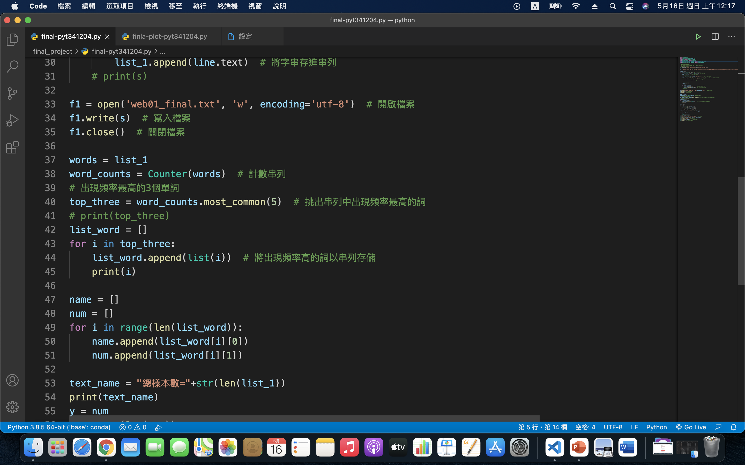
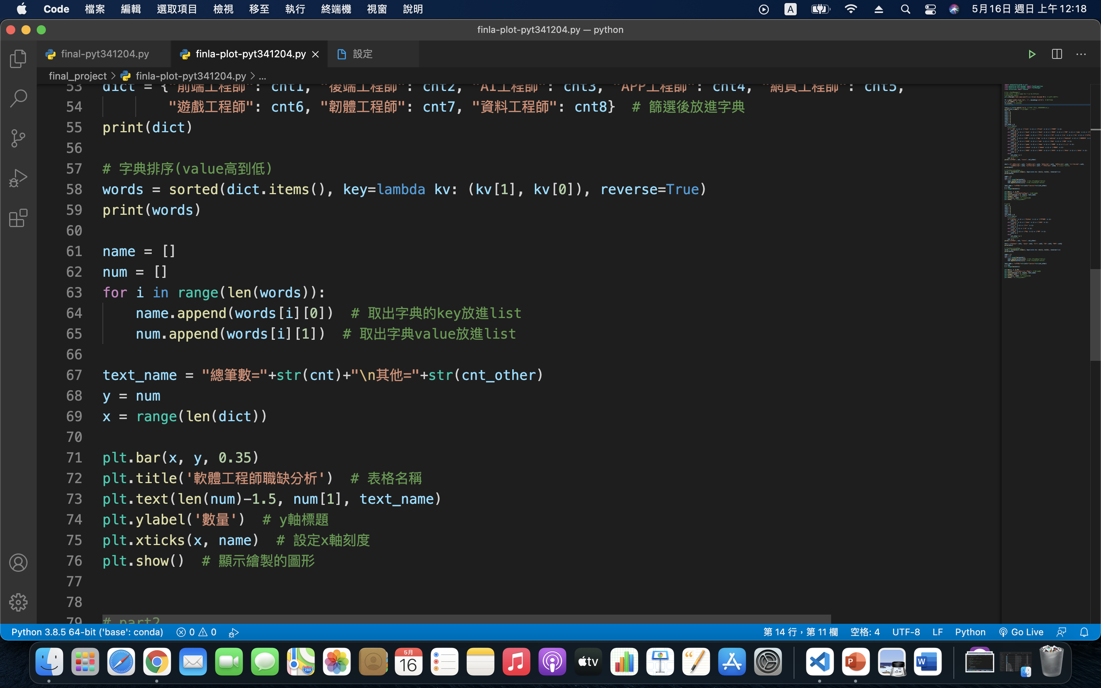

Slide 7
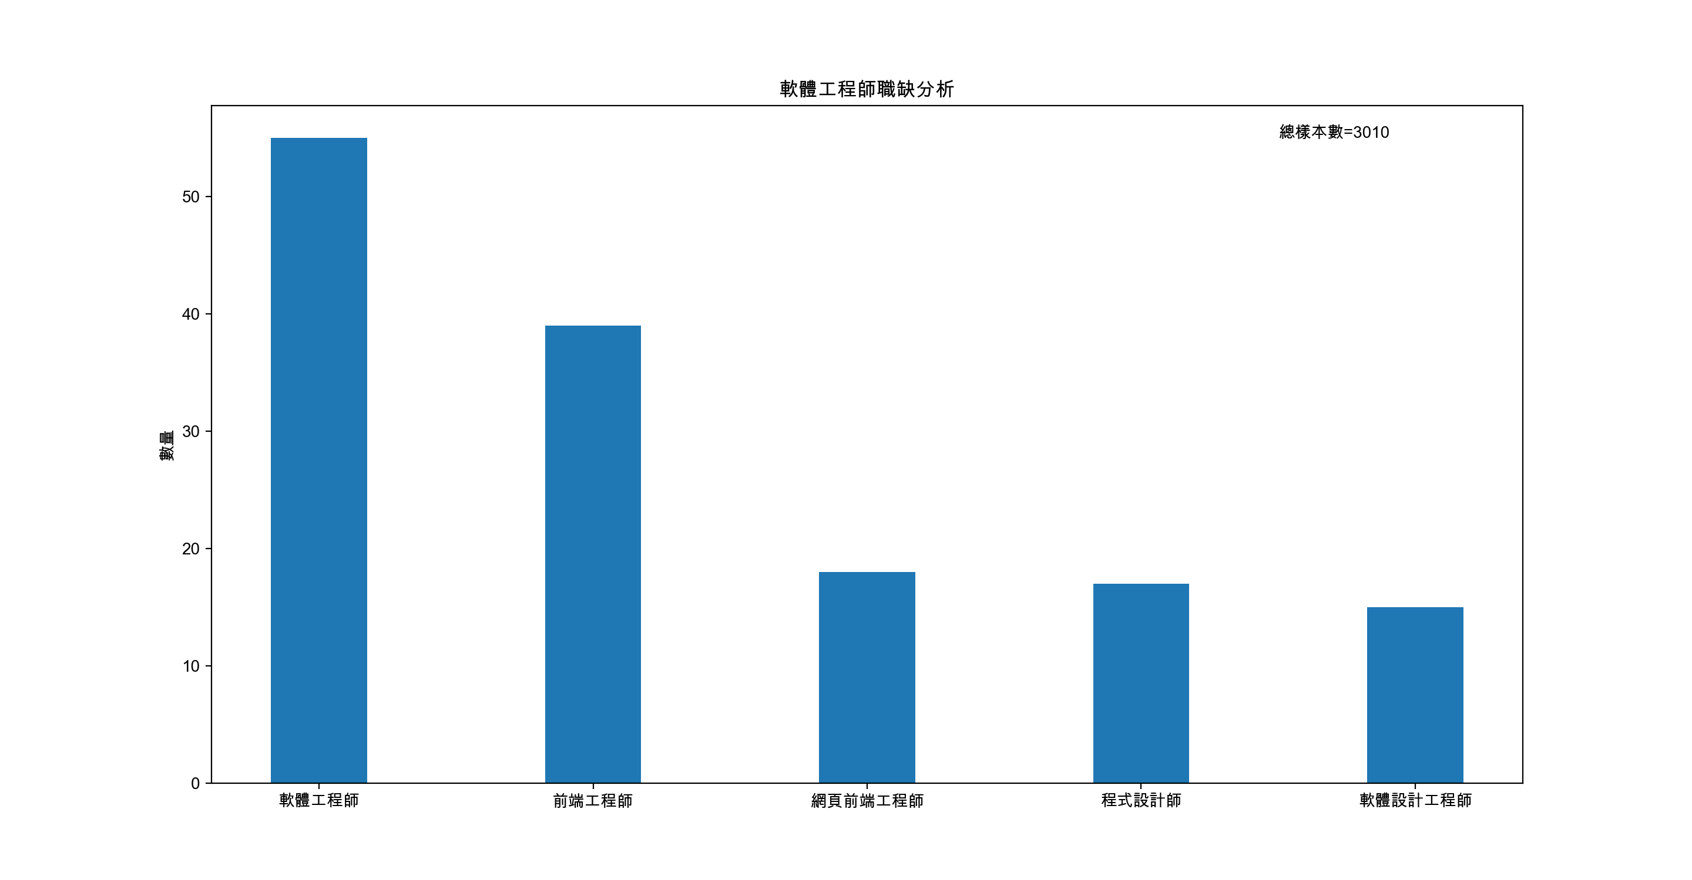

Slide 8
Counter會遺漏
義同詞異
如python跟Python
用for迴圈＋if判斷式解決

Slide 9
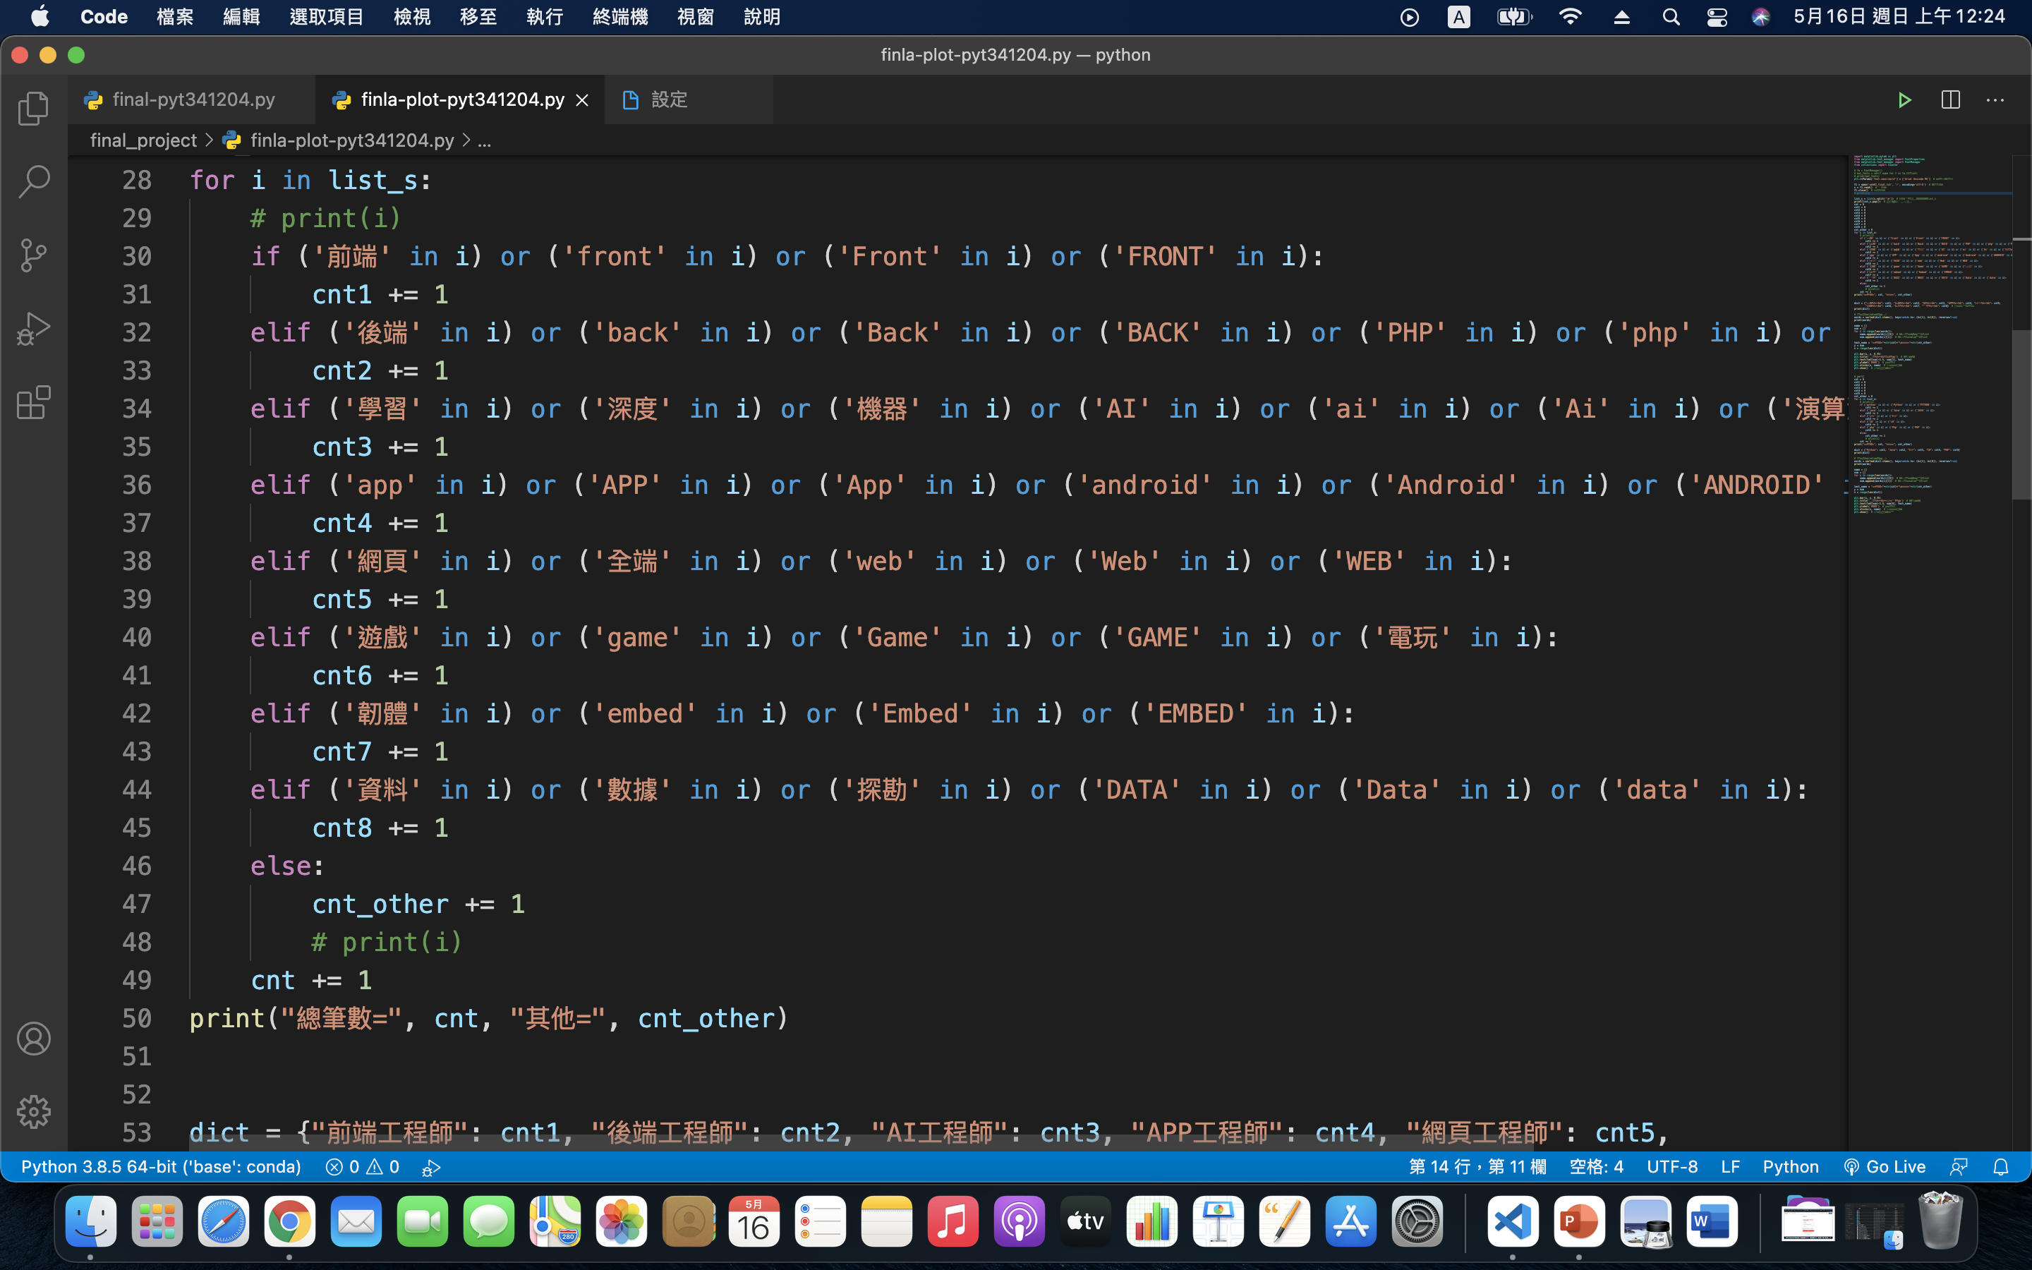

Slide 10
最熱門的職缺
前端工程師
後端工程師
資料工程師

Slide 11
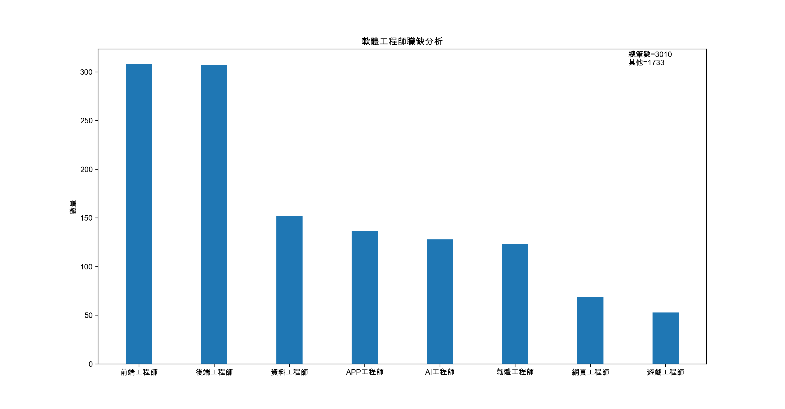

Slide 12
最熱門程式語言
Java
PHP
C#

Slide 13
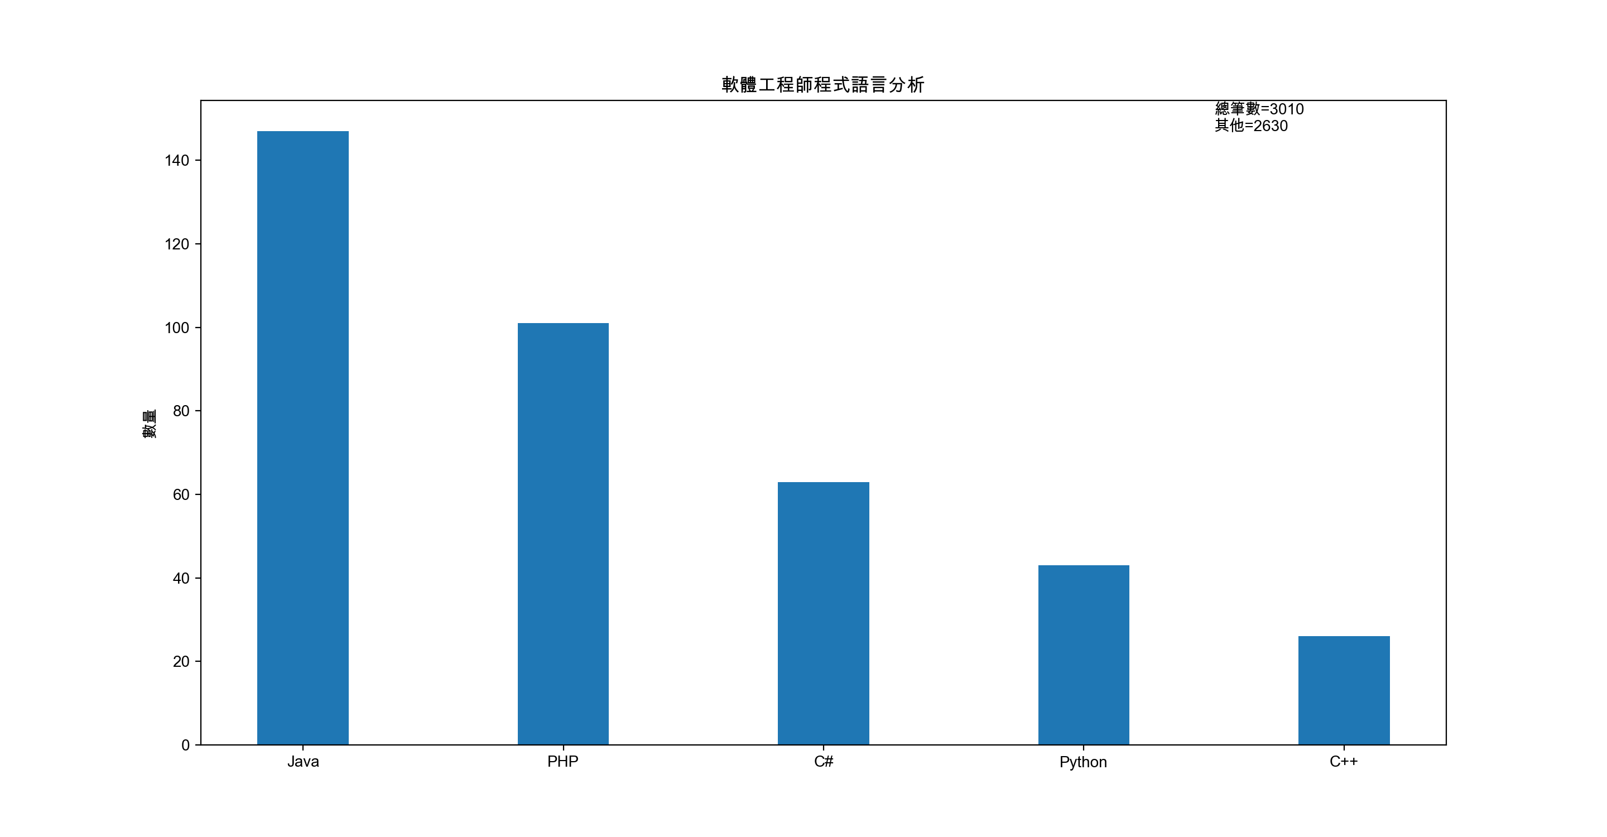

Slide 14
參考
https://www.itread01.com/content/1547914336.html
https://www.itread01.com/content/1547164802.html
https://www.youtube.com/watch?v=-hWsvuHlKwg

